Slide 1
medCAREER, ID 139881
OPORTUNITĂŢI ÎN ABORDAREA INTERDISCIPLINARĂ A CONSILIERII STUDENŢILOR DE MEDICINĂ ŞI MEDICINĂ DENTARĂ
Prof. Univ. Dr. NORINA FORNA
Decan, Facultatea de Medicină Dentară

Slide 2


Slide 3
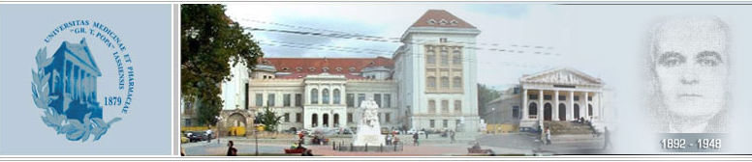
PARTENERI
LIDER DE PROIECT:
UMF “GRIGORE T. POPA” IAŞI
PARTENERI:
(P1) UMF „Iuliu Haţieganu“, Cluj Napoca
(P2) Universitatea Ovidius, Constanţa
(P3) Asociaţia pentru Responsabilitate Socială, Iaşi
(P4) Societatea Română de Ergonomie Dentară, Bucureşti
(P5) Universitatea din Szeged, Ungaria
(P6) SC BSmartest Press Group SRL, Iaşi

Slide 4
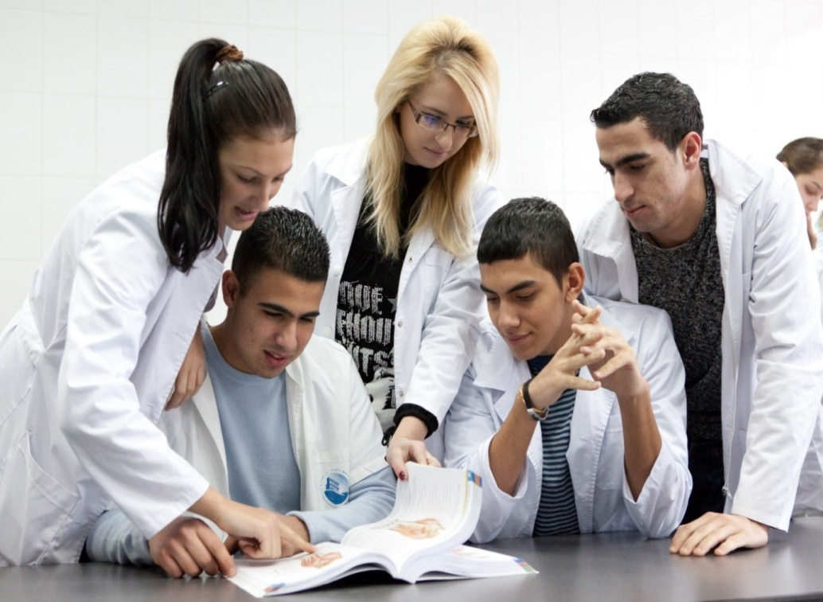
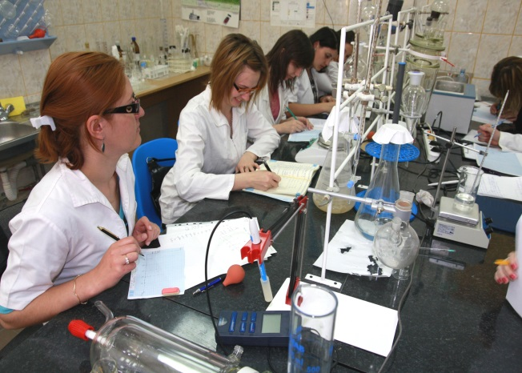
OBIECTIVUL GENERAL AL PROIECTULUI
Dezvoltarea şi furnizarea serviciilor de consiliere în carieră şi îmbunătăţirea competenţelor în domeniul medicinei pentru 5050 de studenţi la medicină şi medicină dentară, în scopul creşterii şanselor de integrare pe piaţa muncii din România.

Slide 5
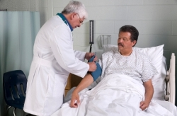
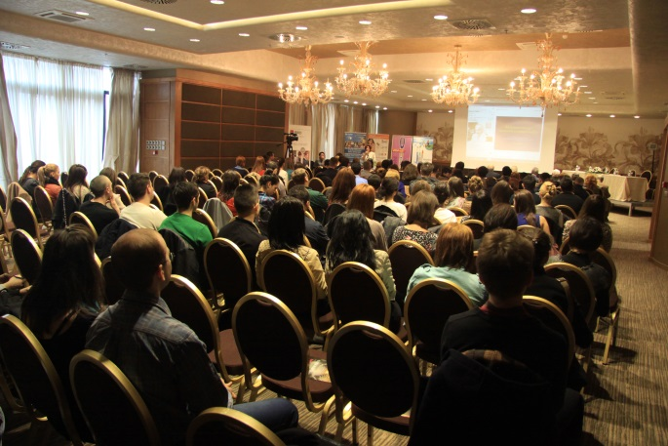
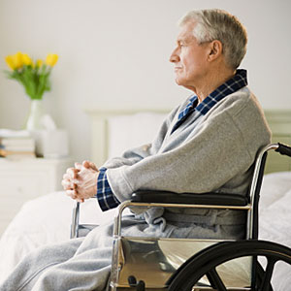
OBIECTIVUL GENERAL AL PROIECTULUI
Abordarea domeniului comunicării cu pacientul cu dizabilităţi:
SEMINARII
ÎNTRUNIRI
DEZBATERI
TEME:
comunicarea în sfera interdisciplinarităţii
abordarea interdisciplinară a pacientului dizabilitat
managementul abordării pacientului cu dizabilităţi.

Slide 6


OBIECTIVE SPECIFICE:
1
Consiliere şi orientare profesională în alegerea unei specializări; exemple de bune practici - 5050 studenţi la medicină.

Slide 7


OBIECTIVE SPECIFICE:
2
Dezvoltarea de aptitudini de muncă - 3000 studenţi la medicină.

Slide 8


OBIECTIVE SPECIFICE:
IAŞI
CLUJ
BRAŞOV
BUCUREŞTI
CONSTANŢA
3
Conştientizarea nevoii de pregătire practică - stagii practice, seminarii, dezbateri - 5 judeţe (IS, CJ, B, BV, CT), 2 regiuni de dezvoltare.

Slide 9
CE AM REALIZAT
PÂNĂ ACUM

Slide 10
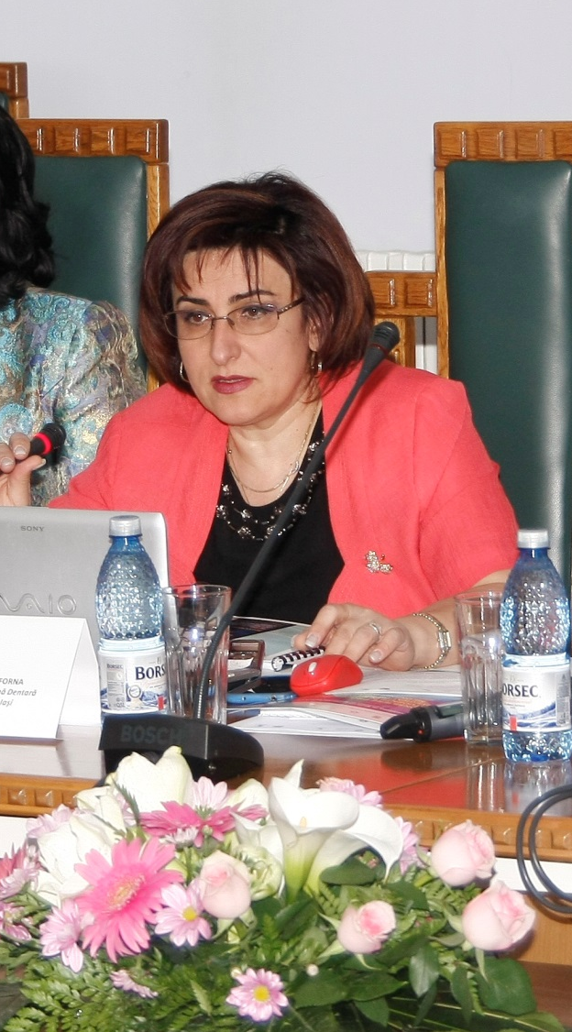
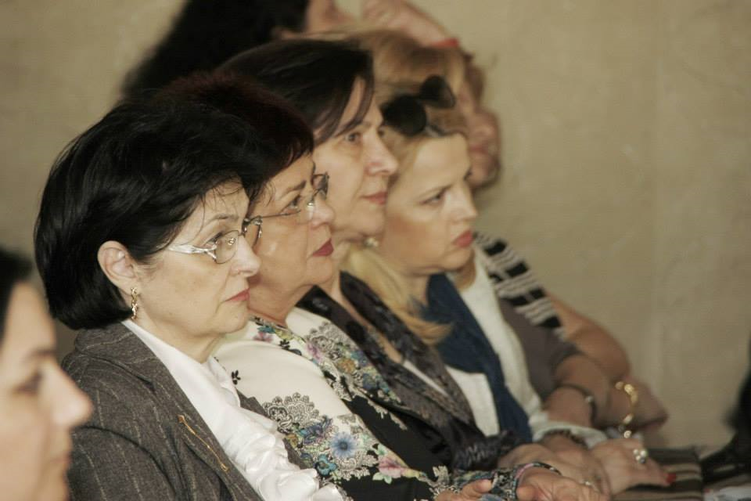
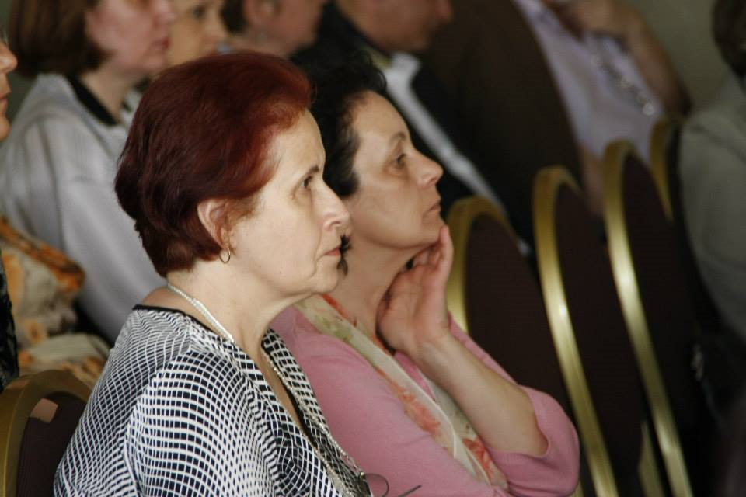
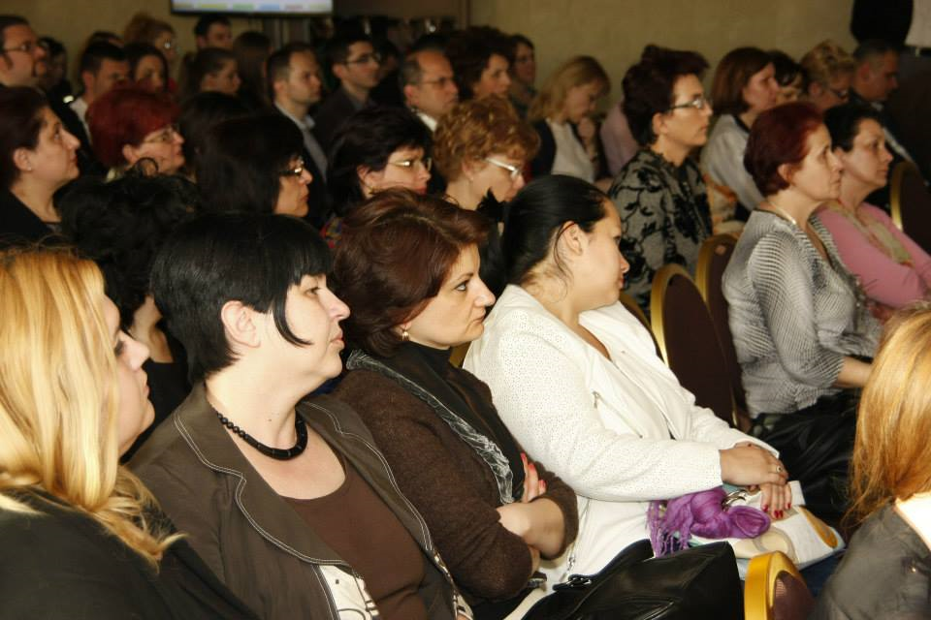
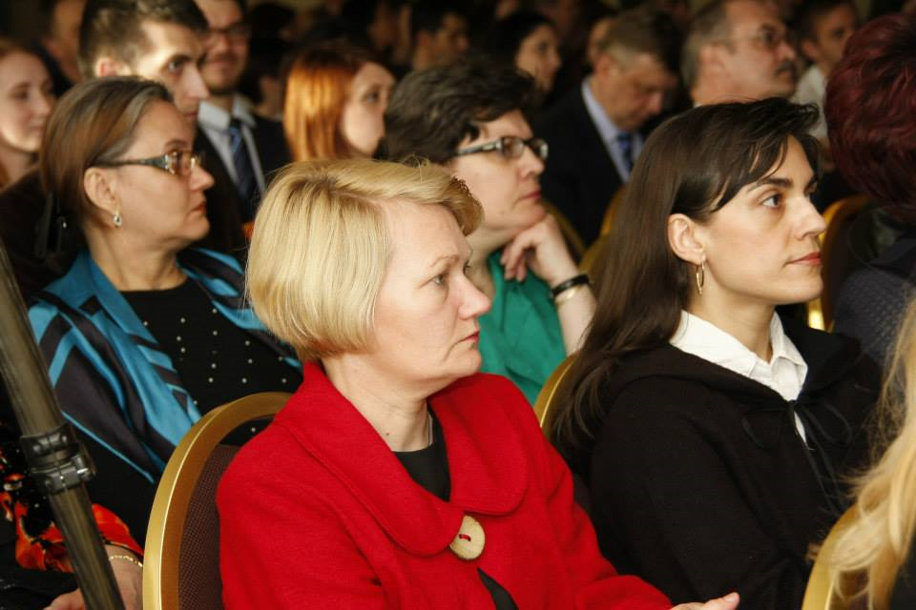
Data lansării:
29 aprilie 2014

Slide 11
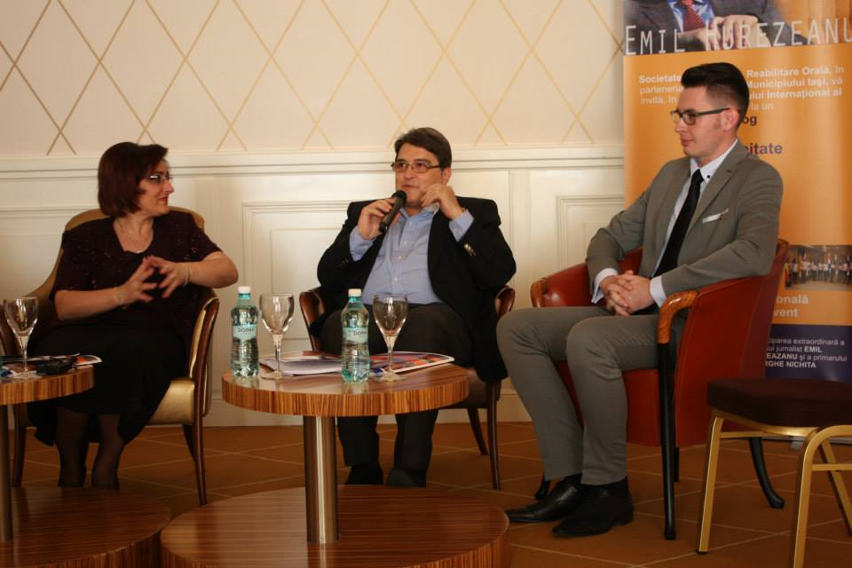
FIE-Festivalul Internaţional al Educaţiei 30 iunie 2014
Dialog COMUNITATE – ABSOLVENŢI – VALORI
Invitat special: Emil Hurezeanu

Slide 12
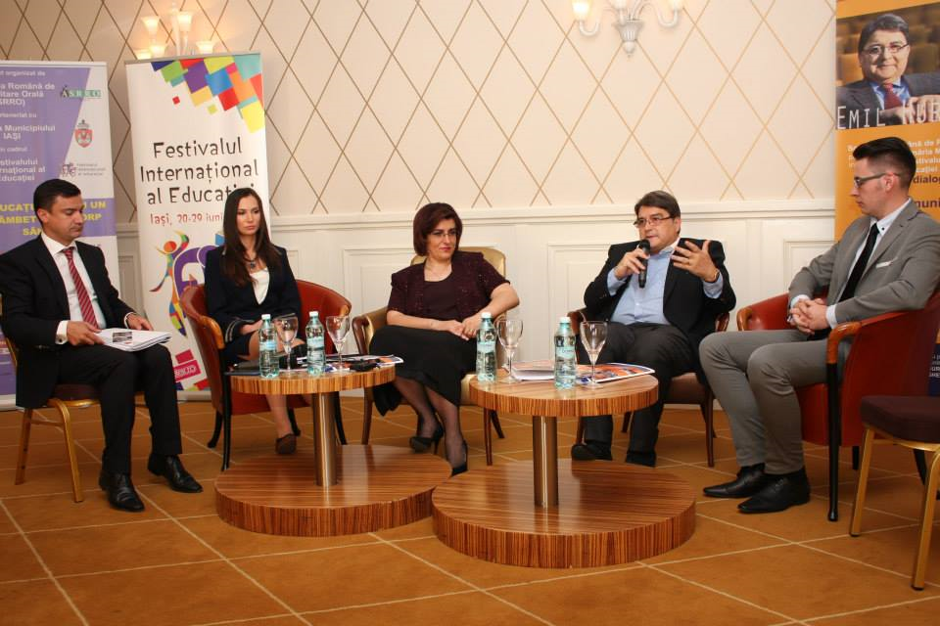

Slide 13

Careers in White:
12 octombrie 2014

Slide 14
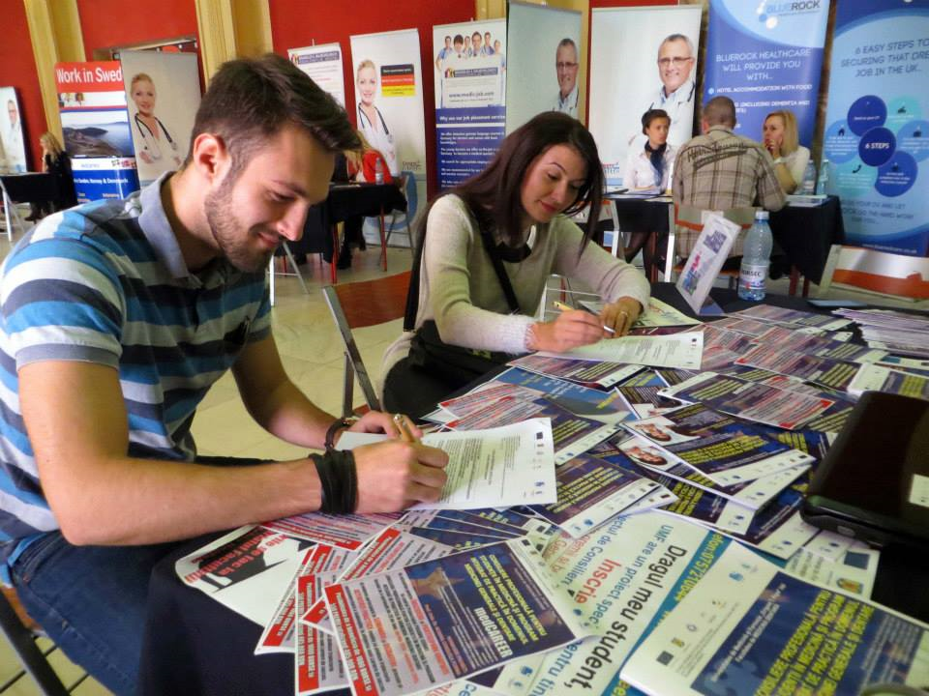
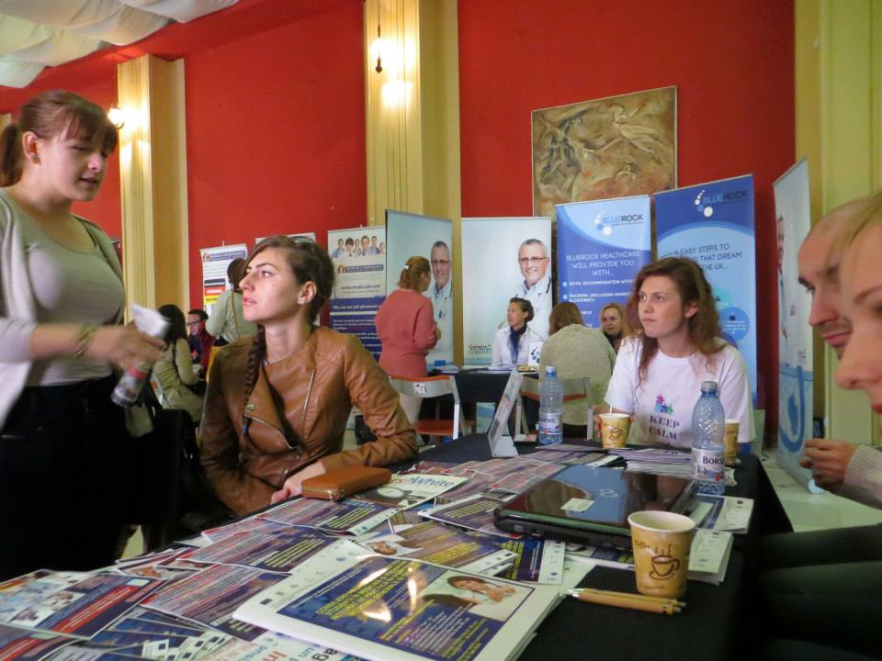
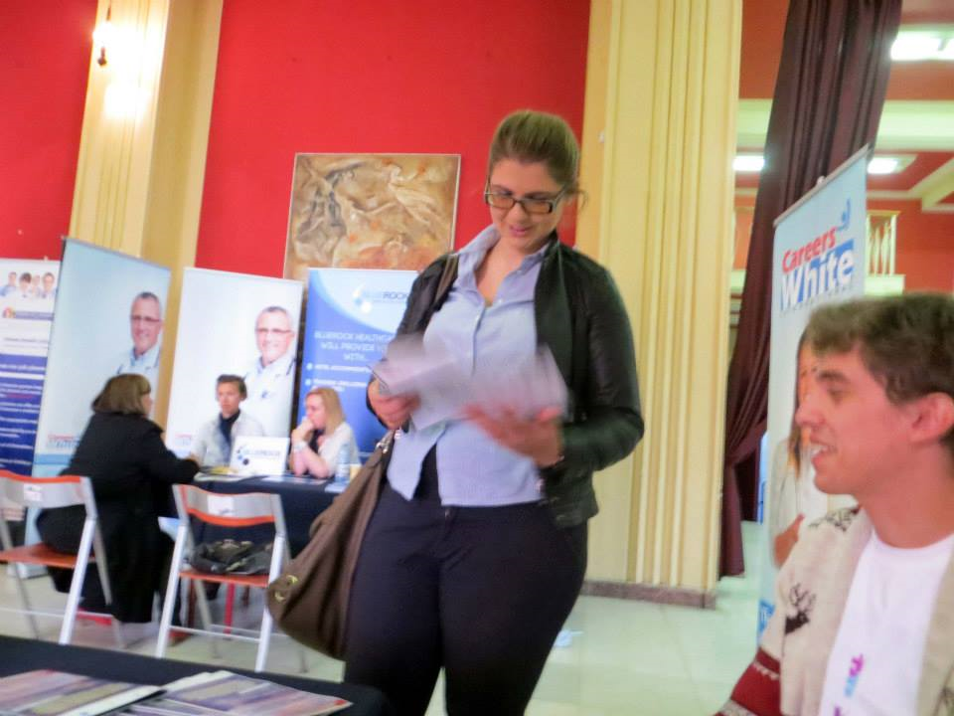
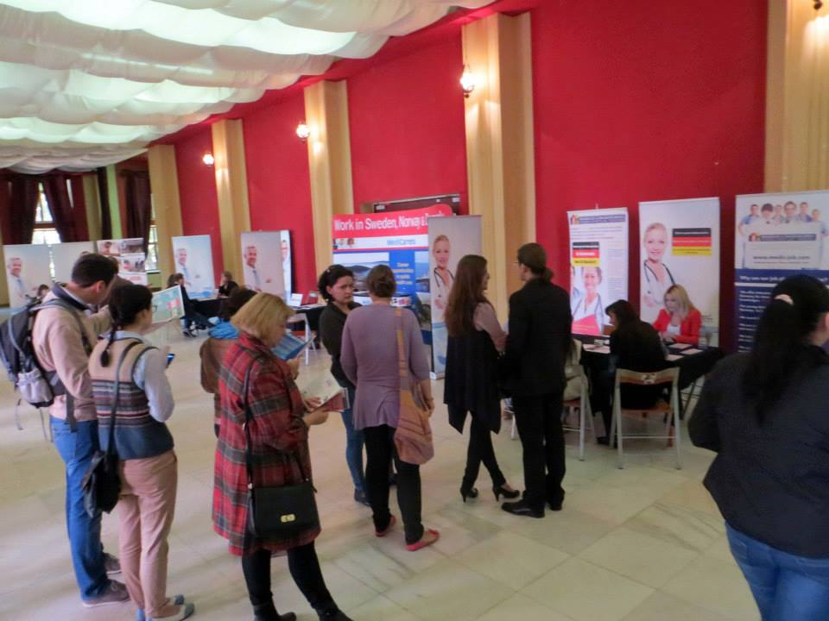

Slide 15
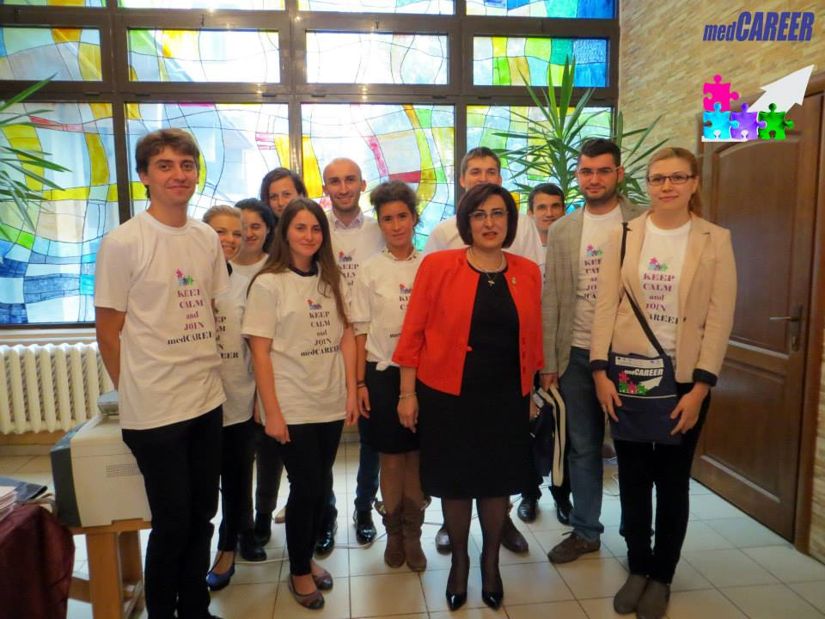
Dialog STUDENŢI - CONSILIERI:
17 octombrie 2014

Slide 16
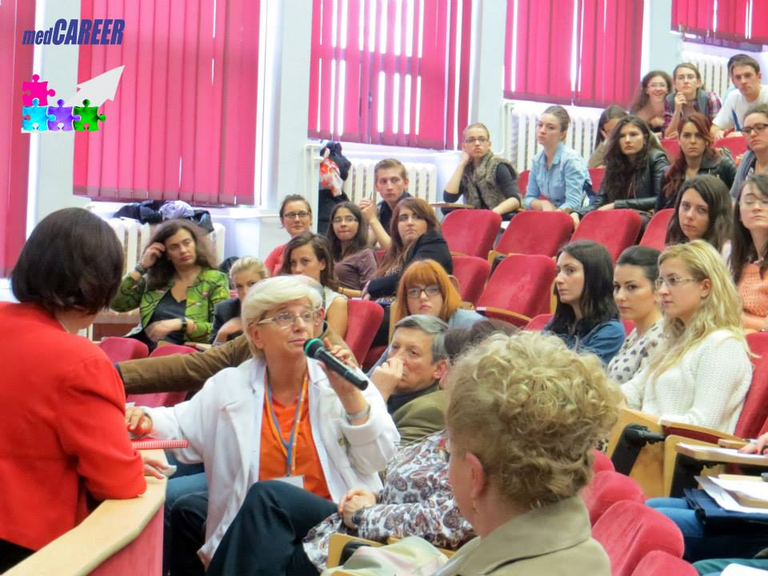
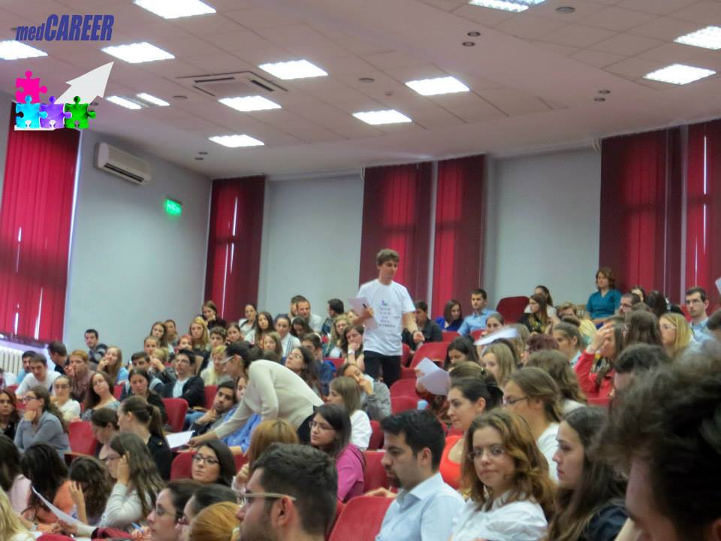
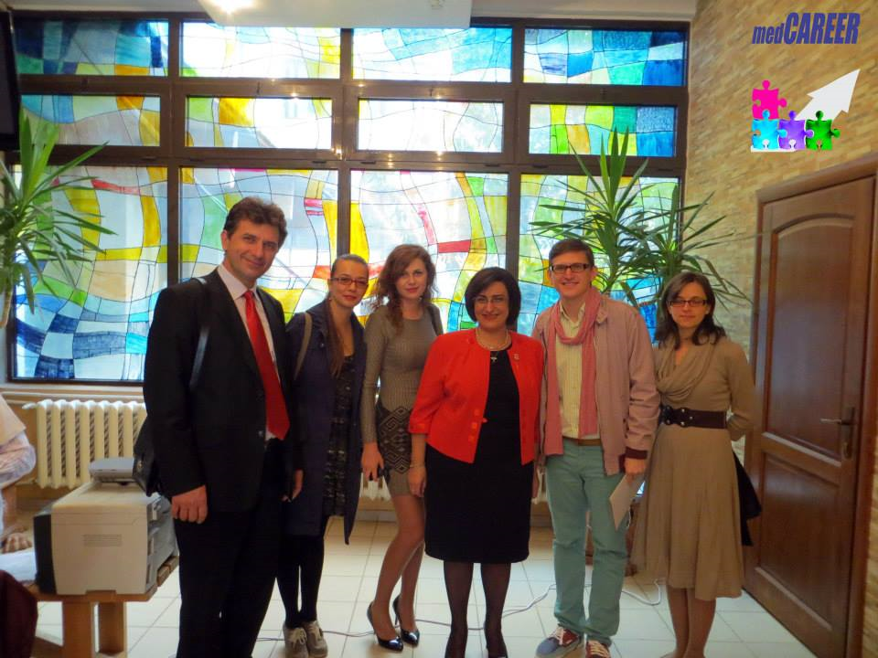
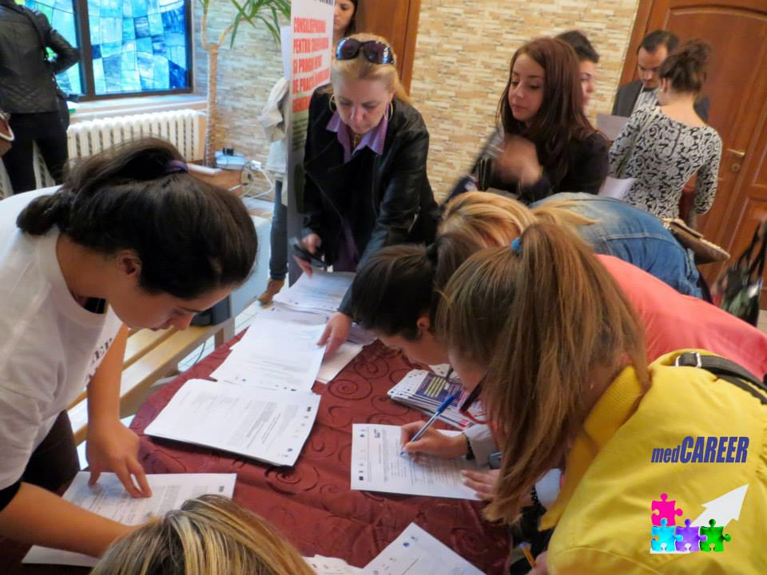

Slide 17

CONFERINTA
4 decembrie 2014

Slide 18
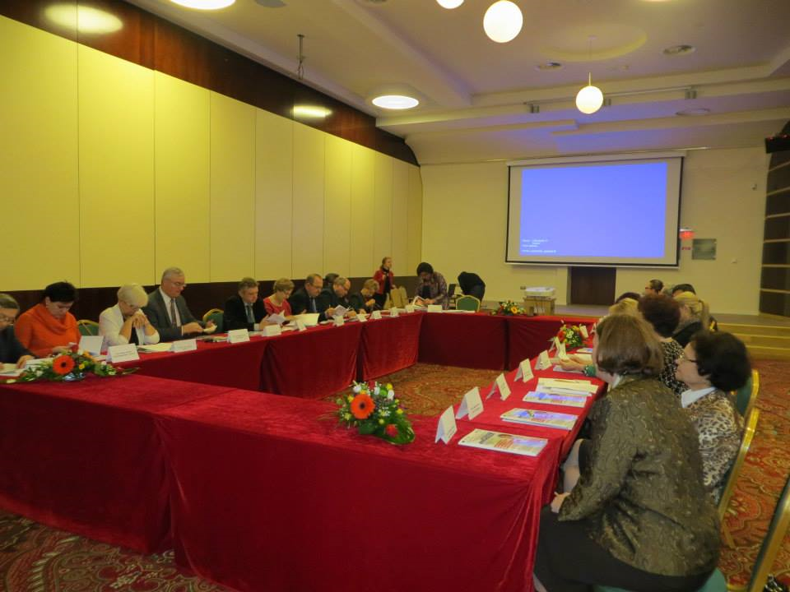
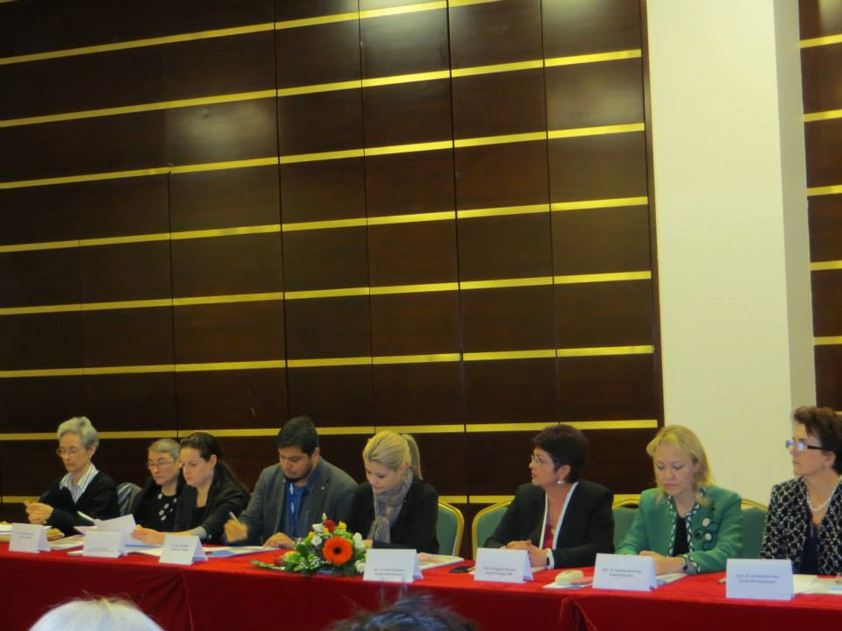
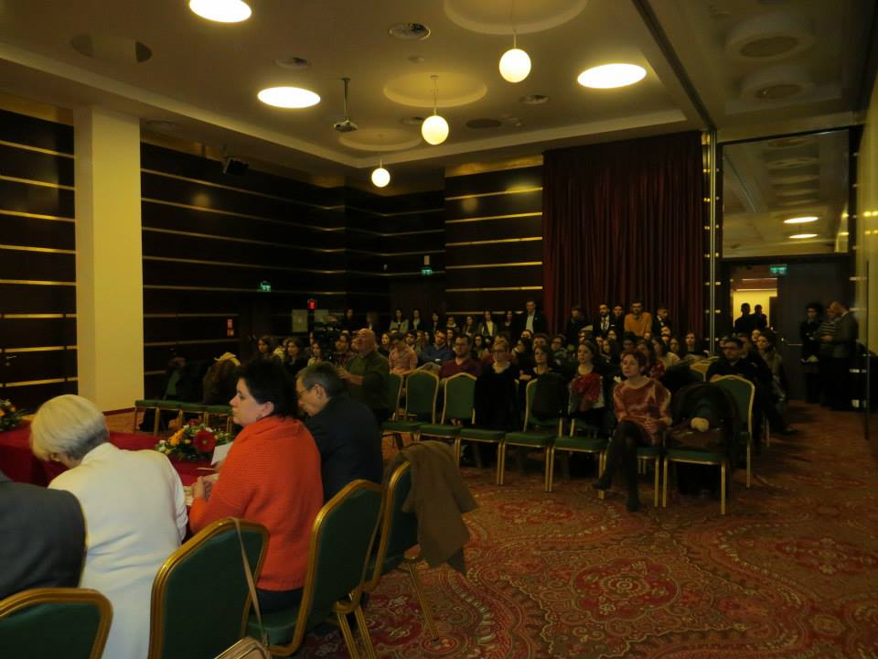
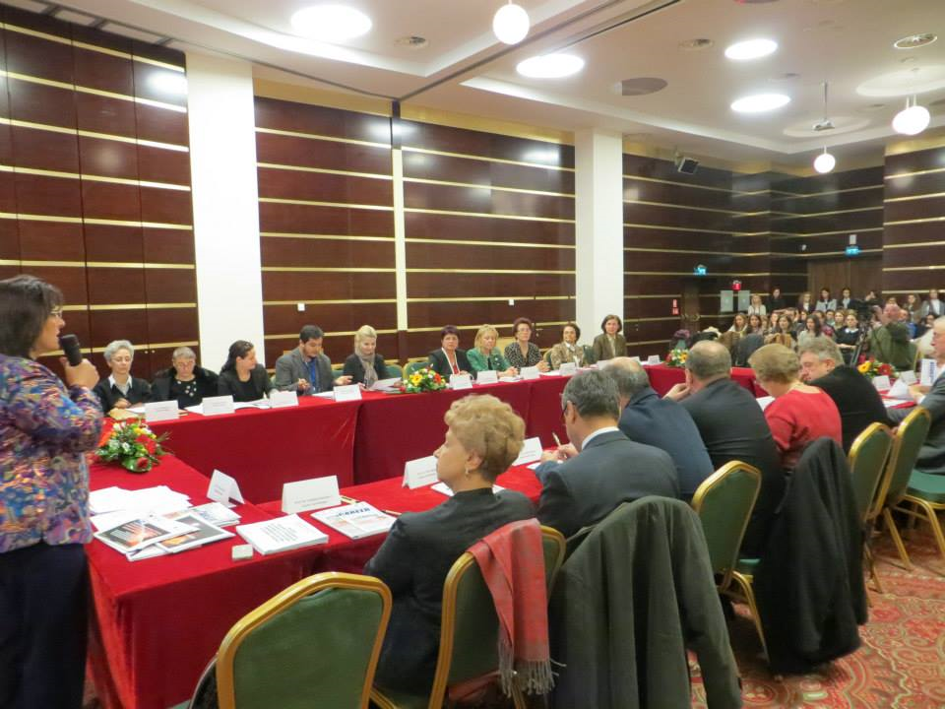

Slide 19
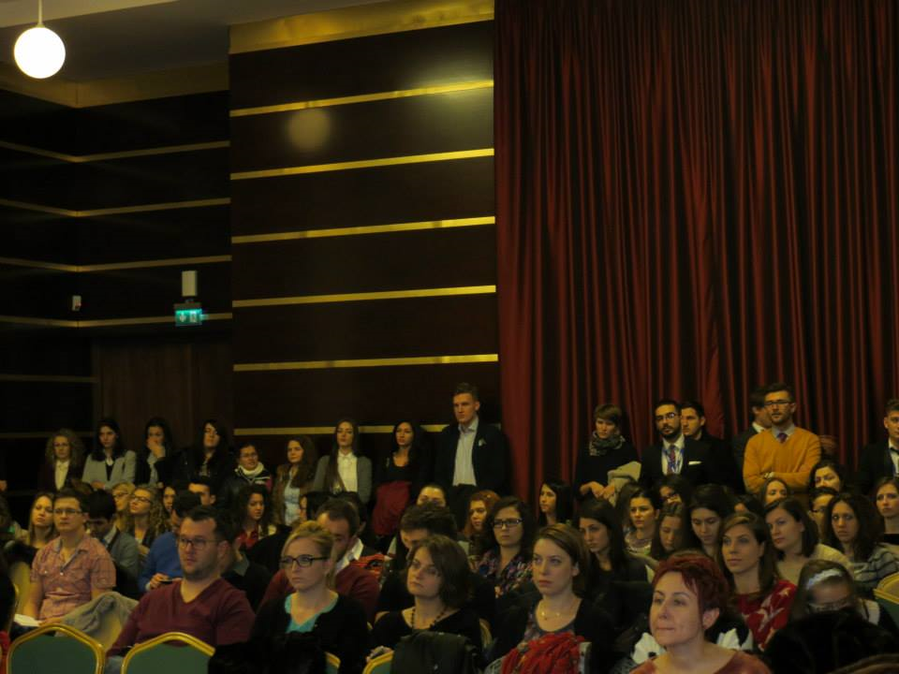
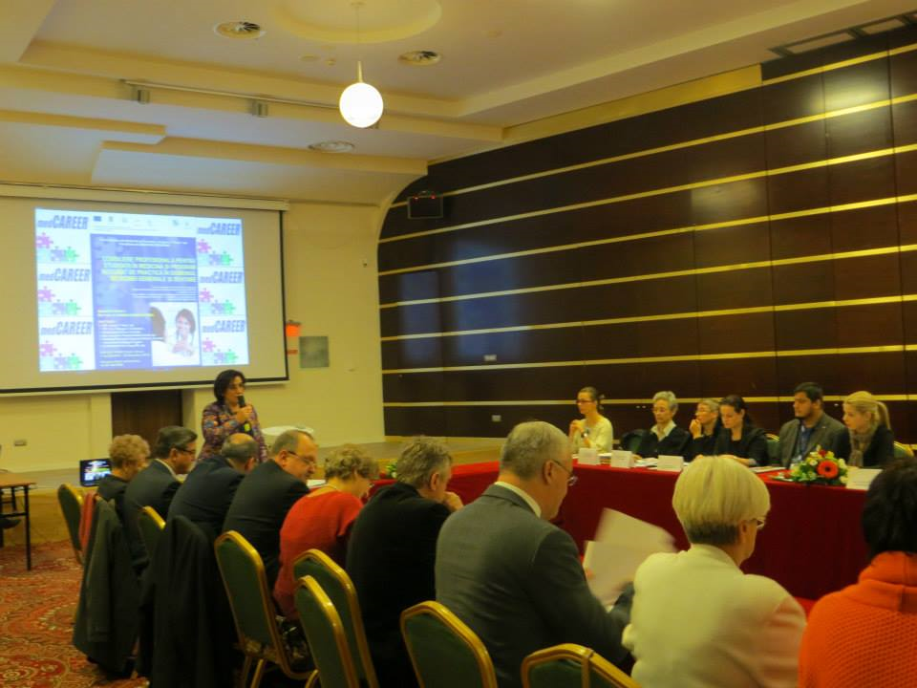
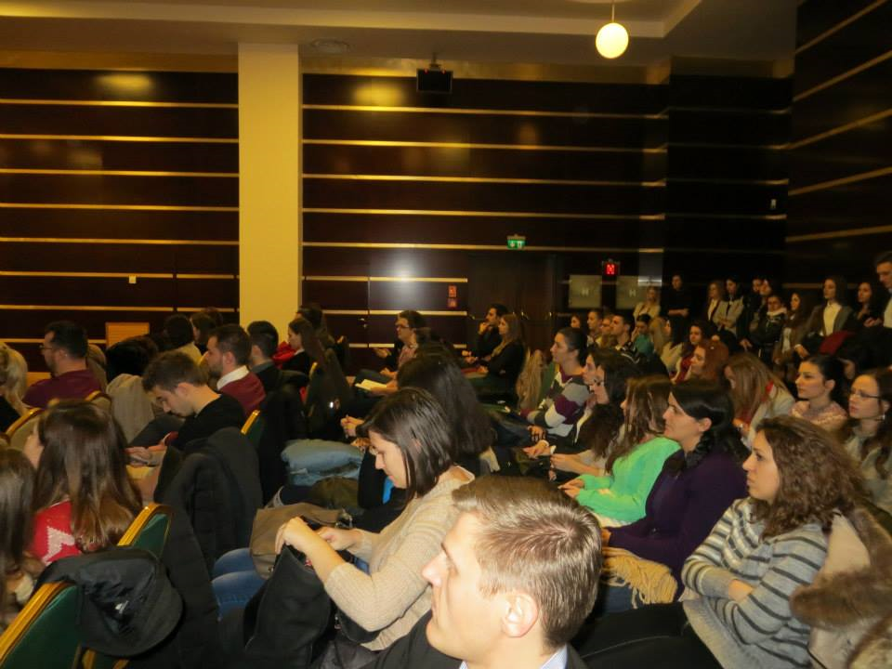
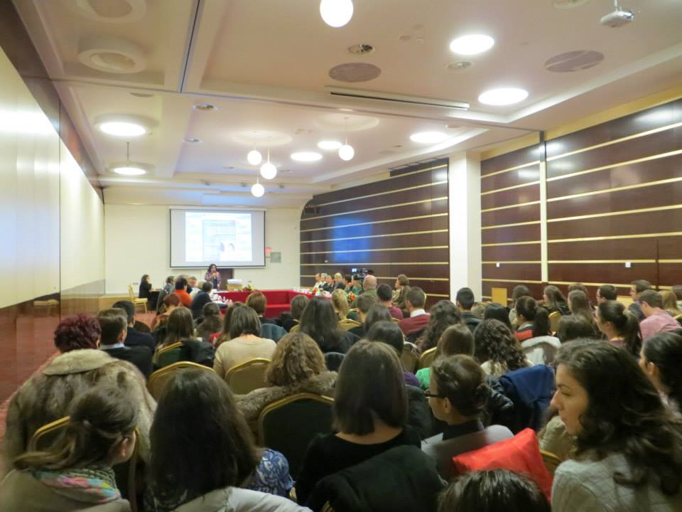

Slide 20
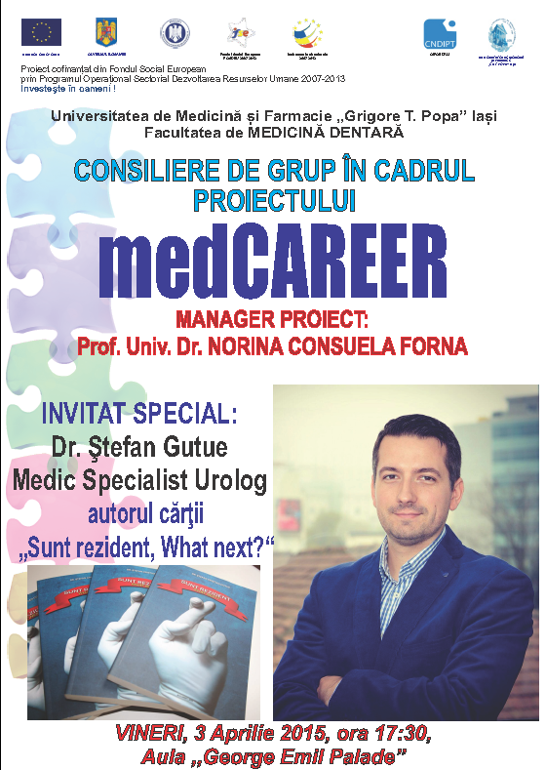
SESIUNE SPECIALA DE CONSILIERE
3 aprilie 2015
Invitat
Dr. Stefan Gutue

Slide 21
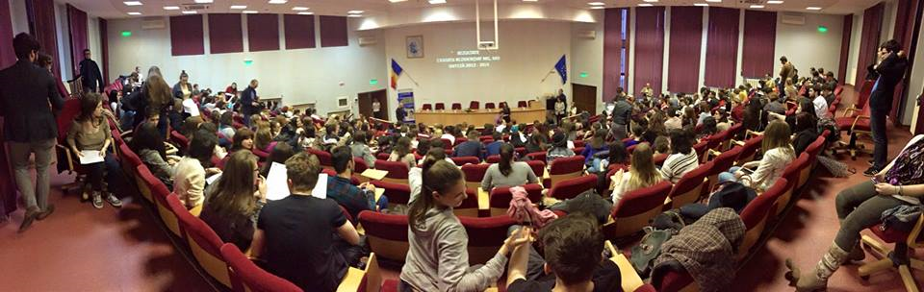
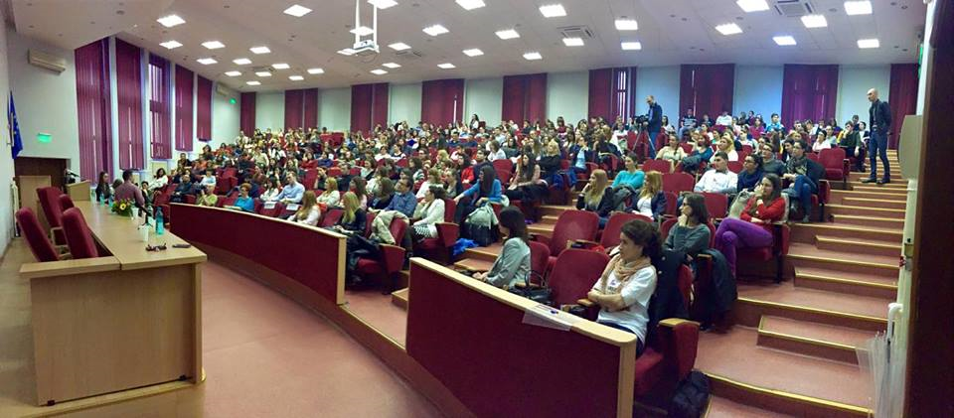

Slide 22
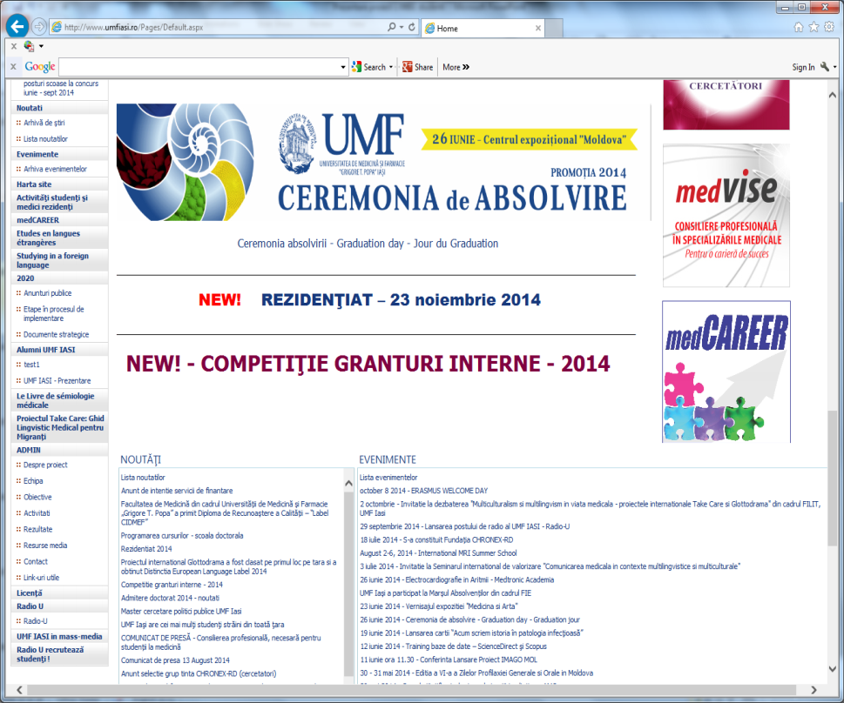
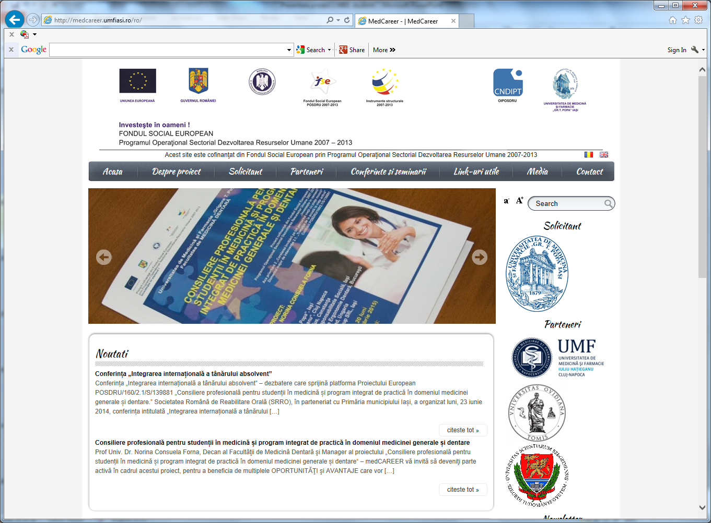
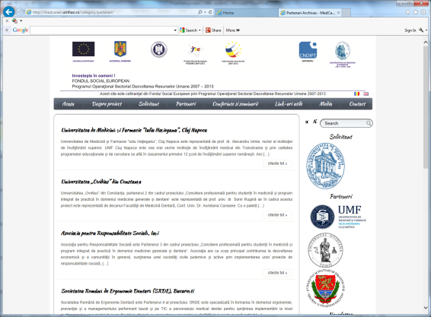
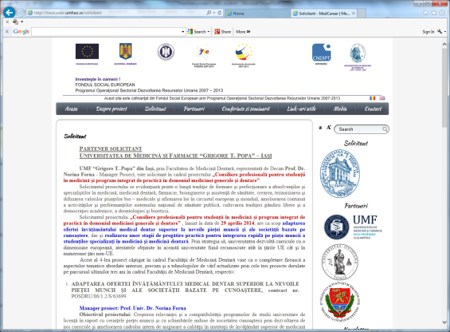
UNDE NE GĂSIŢI:
WEBSITE – informare şi publicitate
www.medcareer.umfiasi.ro
platformă on-line - consiliere

Slide 23
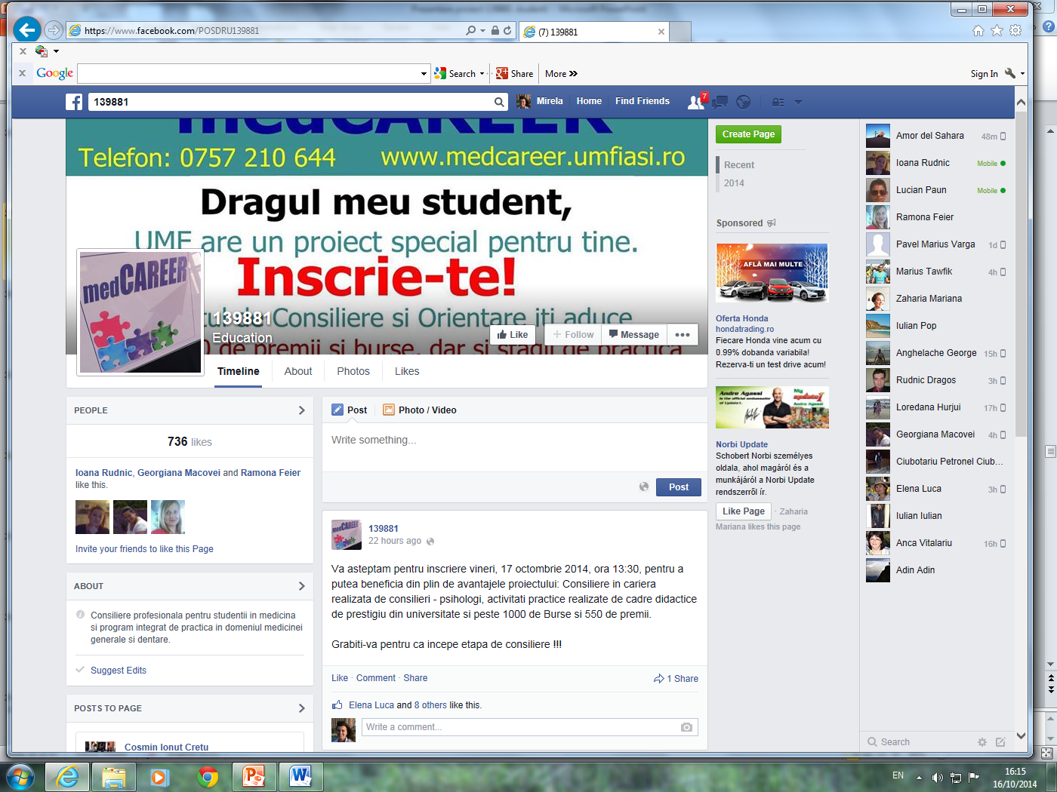
UNDE
NE
GĂSIŢI:
Cont FACEBOOK:
139881

Slide 24
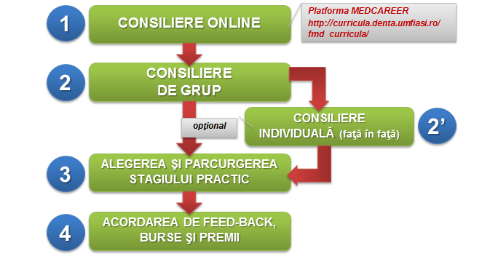
PARCURSUL STUDENTULUI ÎN PROIECT

Slide 25
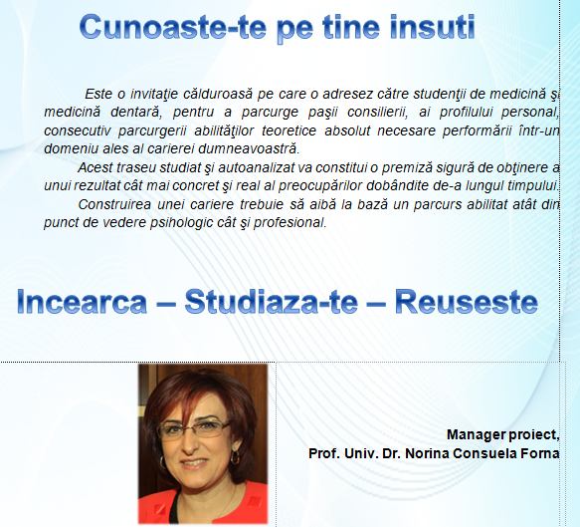

Slide 26
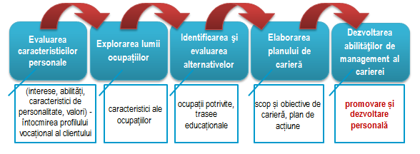
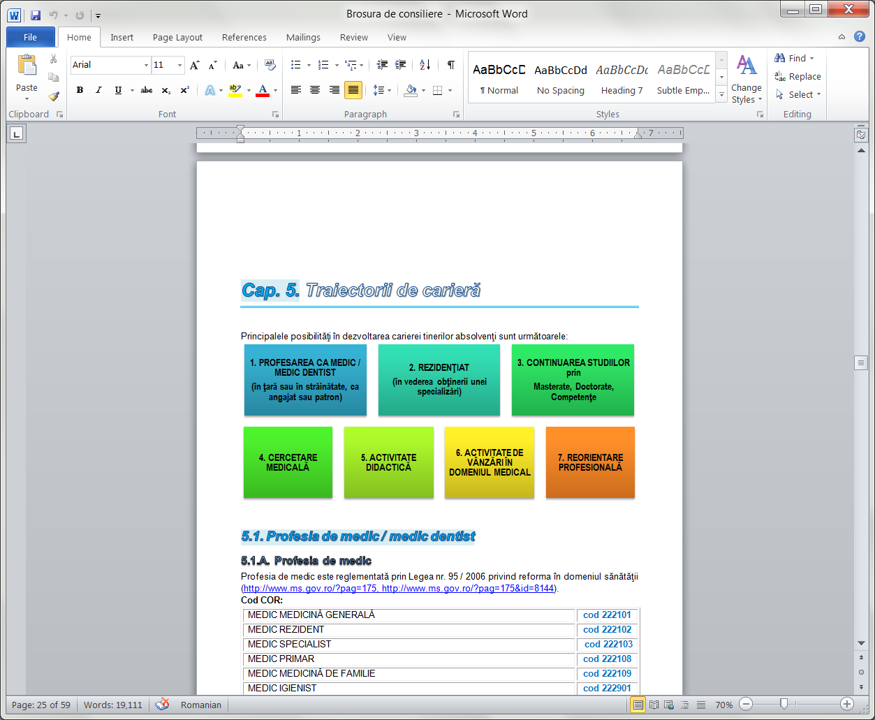
PROCESUL DE CONSILIERE ÎN CARIERĂ – ETAPE:
TRAIECTORII DE CARIERĂ:

Slide 27
OPORTUNITĂŢI UNICE!
NUMĂR MARE DE STUDENŢI IMPLICAŢI
5.050 studenţi
1
medicină generală şi medicină dentară
2
DOTĂRI ŞI ECHIPAMENTE PERFORMANTE; EXERSAREA UNOR APTITUDINI PRACTICE
realizată de profesionişti de excepţie
3
CONSILIERE ÎN VEDEREA UNEI CARIERE DE SUCCES
IASI
734 BURSE –A CATE 600 RON
95 PREMII I – 900 RON
1103 PREMII II – 450 RON
4
NUMĂR RECORD DE BURSE ŞI PREMII
5
DEPRINDEREA UNOR NOI ABILITĂŢI PRIVIND DIALOGUL ŞI MANAGEMENTUL PACIENTULUI CU DISABILITĂŢI
Leaderi internaţionali – Universitatea din Szeged
Înscriere şi participare GRATUITE!

Slide 28
În concluzie - PUNCTE TARI:
Burse si premii
Partenerii din ţară
Partenerii interni şi
din străinătate
Originalitate
Echipamente de top
CENTRE DE EXCELENŢĂ
INTERDISCIPLINARITATE

Slide 29

BENEFICII PENTRU STUDENTI:
BURSE ŞI PREMII
Consiliere pe următoarele coordonate:
Orientare în specializare
Participarea activă la viaţa medicală
Pregătire profesională continuă (competenţe, EMC)
Dobândirea de cunoştinţe necesare tratării pacientului cu dizabilităţi

Slide 30
ACTIVITĂŢI VIITOARE:
DEMARAREA STAGIILOR PRACTICE

Slide 31
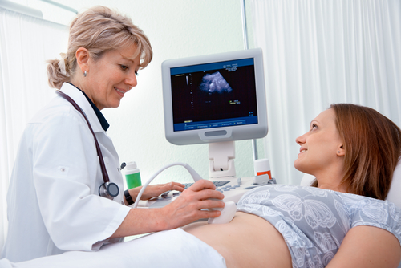
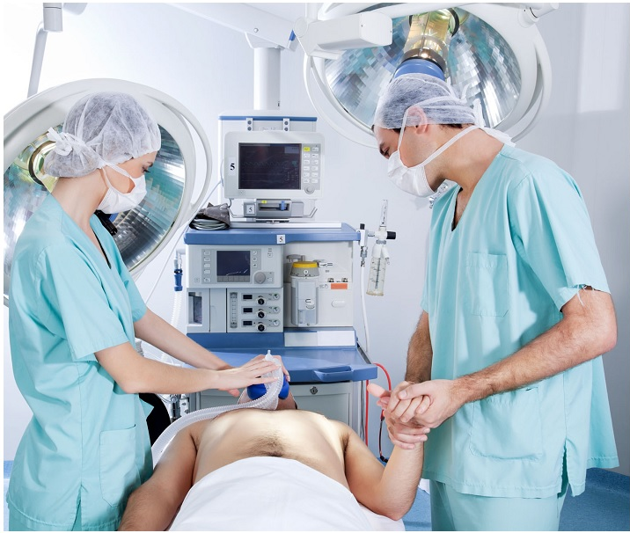
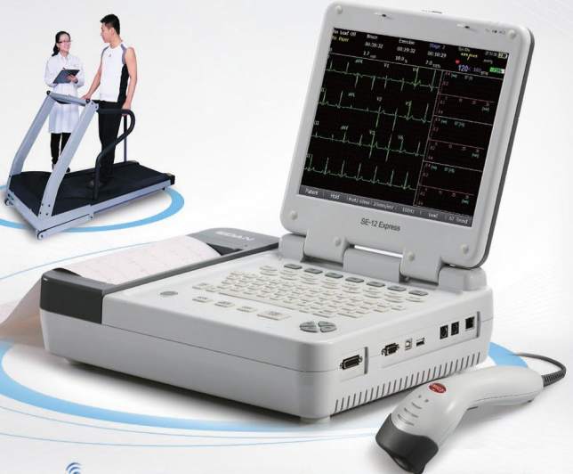
ECHIPAMENTE PENTRU STAGII
3 ECOGRAFE
MEDICINA
1 APARAT ANESTEZIE/ SEDARE/ MONITORIZARE
3 ELECTROCARDIOGRAFE

Slide 32
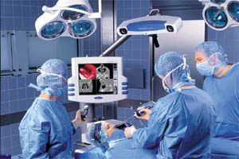
MEDICINA
MEDICINA DENTARA
1 SIMULATOR CHIRURGIE LAPAROSCOPICA
1 VIDEOENDOSCOP SINUSAL
ECHIPAMENTE
PENTRU
STAGII

Slide 33
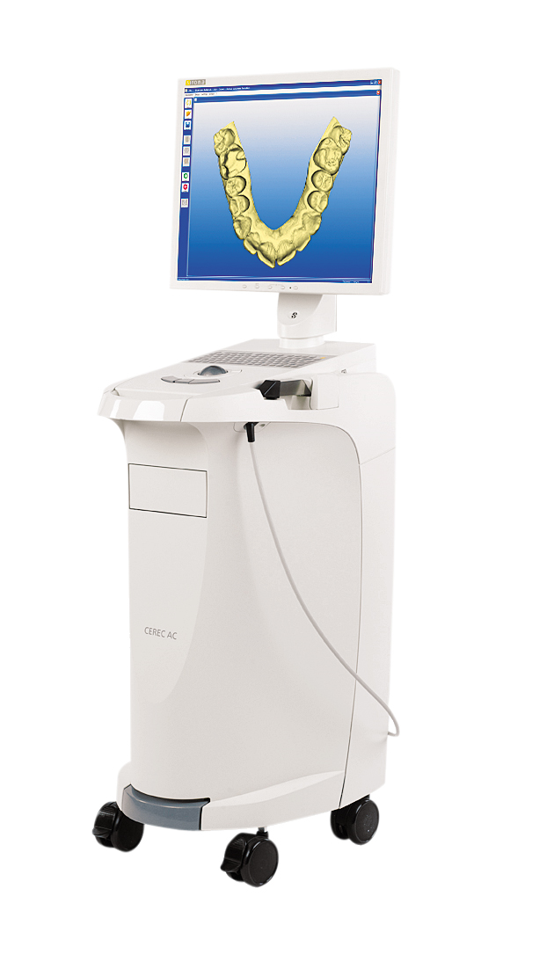
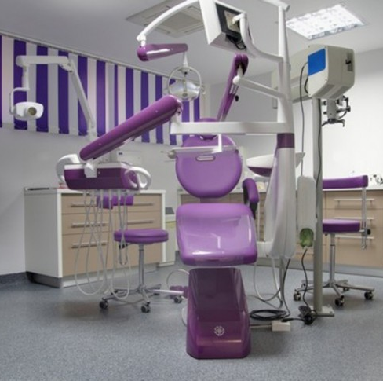
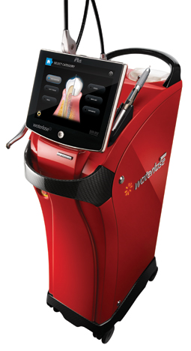
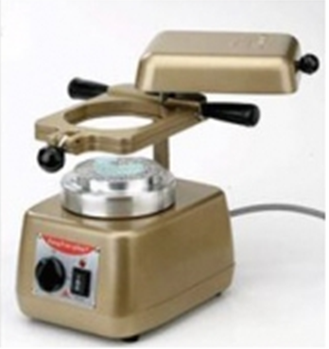
ECHIPAMENTE
MEDICINA DENTARA
14 UNITURI DENTARE
1 SISTEM LASER DENTAR
1 SCANNER INTRAORAL
1 APARAT GUTIERE

Slide 34





ECHIPAMENTE
SOFTWARE SIMULARE DENTARA ANALYZER 3D
MEDICINA DENTARA

Slide 35
OPORTUNITĂŢI UNICE!
Noile dotări se adaugă la
Beneficiile unor dotări prin
proiecte europene anterioare

Slide 36







Slide 37





Slide 38





Slide 39
CENTRE DE EXCELENŢĂ:
Ca urmare a întrepătrunderii rezultatelor obţinute prin implementarea acestor patru proiecte europene, în cadrul Facultăţii de Medicină Dentară – UMF „Grigore T. Popa” Iaşi au fost create TREI CENTRE DE EXCELENŢĂ, unice în spaţiul academic românesc, dotate cu echipamente de top pe plan naţional şi european:
Centrul de Formare Specialişti şi Resurse în Reabilitare Orală
Centrul Interdisciplinar medCAREER de Simulare, Asistare 3D şi Robotică în Reabilitarea Generală şi Oro-Maxilo-Facială
Centrul medCAREER de Imagistică Medicală prin Tehnologii de Realitate Virtuală şi Augmentată

Slide 40
OPORTUNITĂŢI UNICE!
Echipamentele oferă:
EXERSAREA UNOR APTITUDINI PRACTICE:
În cadrul proiectului vor fi organizate stagii practice de simulare bazate de scenarii, pentru deprinderea unor manopere esenţiale din sfera medicinei generale şi dentare, cu ajutorul unor tehnologii moderne aparţinând unor specialităţi medicale variate.

